Slide 1
计算机动画原理与技术
Project Proposal
Music-Driven Animation
于泽汉
118039910141

Slide 2
问题概述
背景
对各种信息和数据进行可视化的研究工作层出不穷
对声音的可视化大多停留在频谱和振幅直方图的朴素形式
动机和意义
探索新的声音（音乐）可视化形式
将计算机技术应用于艺术领域

Slide 3
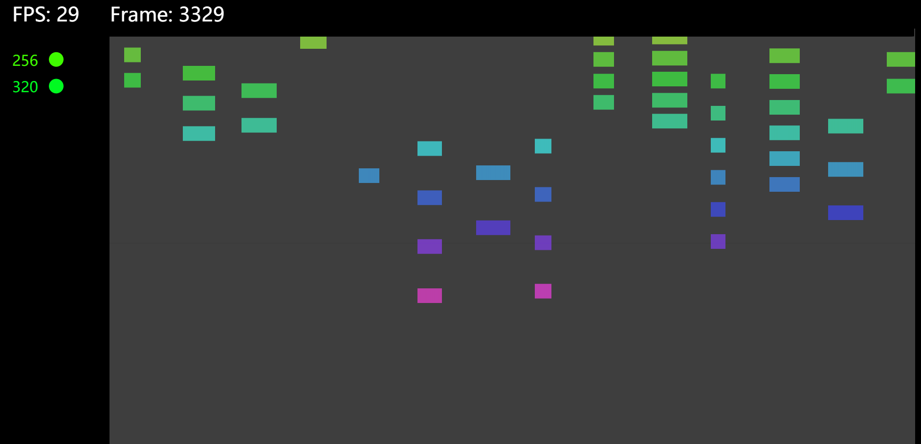
效果预览

Slide 4
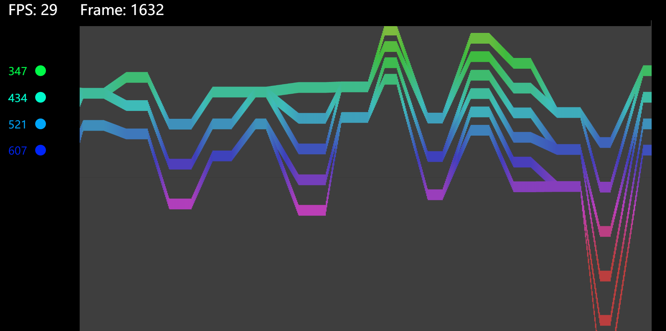
效果预览

Slide 5
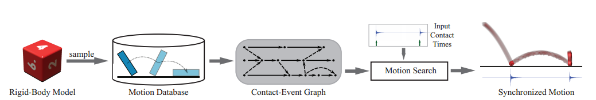
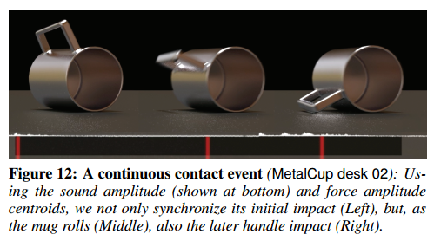
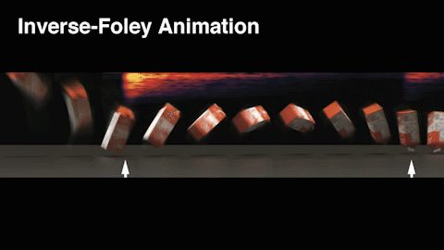
相关工作：Inverse-Foley Animation
物体运动重现：基于声音信号仿真出相应的物理运动动画

Slide 6
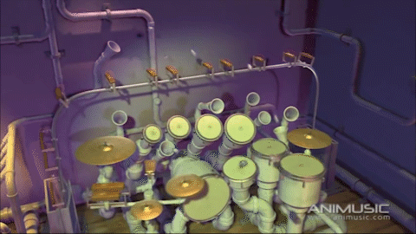
相关工作：Animusic
音乐可视化：虚拟乐器的动作依据所给信号和数据自动化生成
Pipe Dream

Slide 7
目标：音乐驱动动画
输入：音乐信号的数字化表示
处理：将这些离散的声音信号转换成连续的二维动画
输出：二维连续动画

Slide 8
关键技术一：音符的半随机生成
随机生成的音符听感很差
随机音符组合的声音不够和谐
确保音符组合听起来较为和谐
保证同一时间演奏的音符尽可能接近和弦
频率比尽可能接近较小的整数比
多种生成模式
同一时刻可以生成多个通道
不同时刻的音符持续时长不同

Slide 9

关键技术二：音符可视化
用颜色和相对位置来区别频率
HSL（色相、饱和度、明度）色彩空间
纵轴高度和频率相关
空间上的条形图展示音乐的时间维度
两种刷新缓存的模式
保证绘制精确度
经常更新的区域每帧刷新
提高绘制效率
不常更新或局部更新的区域保留之前的帧

Slide 10
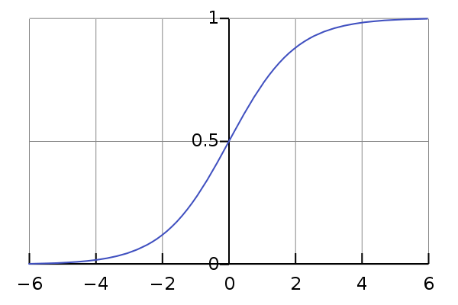

关键技术三：插值与关键帧
将离散的信号插值成连续的动画
线性插值（更柔和的S型插值）
预先生成音符序列
实时计算关键帧

Slide 11
关键技术四：视觉连续性处理算法
如何保持视觉上的连续性
前后时刻通道数有可能不同
蓝色：前少后多
红色：前后相同
黄色：前多后少
简单的小学数学

Slide 12
结果展示

Slide 13
总结
实现了较好的音符生成算法
实现了离散音乐信号的实时连续动画化
实现了插值算法和关键帧技术
完成了若干细节上的优化
进一步改进
更丰富的音符生成模式
更柔和的插值和关键帧
更新颖的可视化形式
……

Slide 14
参考文献
Inverse-Foley Animation: Synchronizing rigid-body motions to sound
Automatic Synchronization of Background Music and Motion in Computer Animation
Plausible motion simulation for computer graphics animation
Interactive Spacetime Control for Animation
Synthesizing Sounds from Physically Based Motion
Evaluating the visual fidelity of physically based animations
Interactive manipulation of rigid body simulations
Computer Puppetry: An Importance-Based Approach
Physically-based sound effects for interactive simulation and animation
……

Slide 15
谢谢！

